Slide 1

Athager
Software gestionale atleti

Slide 2
Motivazioni
1.
Perché ho sviluppato Athager?

Slide 3
MOTIVAZIONI
Mancanza di una piattaforma univoca per la visualizzazione delle gare
Assenza di una struttura organizzativa per gli allenamenti
Sviluppo di un metodo di studio autonomo
Studio di tecnologie innovative

Slide 4
Caratteristiche
2.
Quali obiettivi mi sono prefissato per lo sviluppo

Slide 5
CARATTERISTICHE
Sviluppo di una Progressive Web Application
Comunicazione Real-time
Grafica in “Material Design”
Utilizzo database non relazionali
Linguaggio lato server innovativo

Slide 6
Tecnologie
3.
Quali obiettivi mi sono prefissato per lo sviluppo

Slide 7




CARATTERISTICHE
Integra Javascript lato Server
Leggero
Veloce
Ampia scelta di moduli
Utilizzo in crescita
ODBMS
Salvataggio dati in JSON
Integrazione perfetta con NodeJS
Flessibile
NodeJS micro-framework
Integra un web-server
Ottima gestione del Routing
Sviluppo in DesignPattern MVC facilitato
Modulo Nodejs e Javascript
Comunicazione Real-time
Comunicazione asincrona
Modello Event-Driven

Slide 8
Sicurezza
4.
Quali misure di sicurezza ho adottato

Slide 9
SICUREZZA
2 modi per utilizzare Athager:
Registrarsi tramite il form:
  Password hashate in md5 dal client e salvate in bcrypt
Utilizzare Google/Facebook:
  Le password rimango sull’AAA server di Google/Facebook

Slide 10




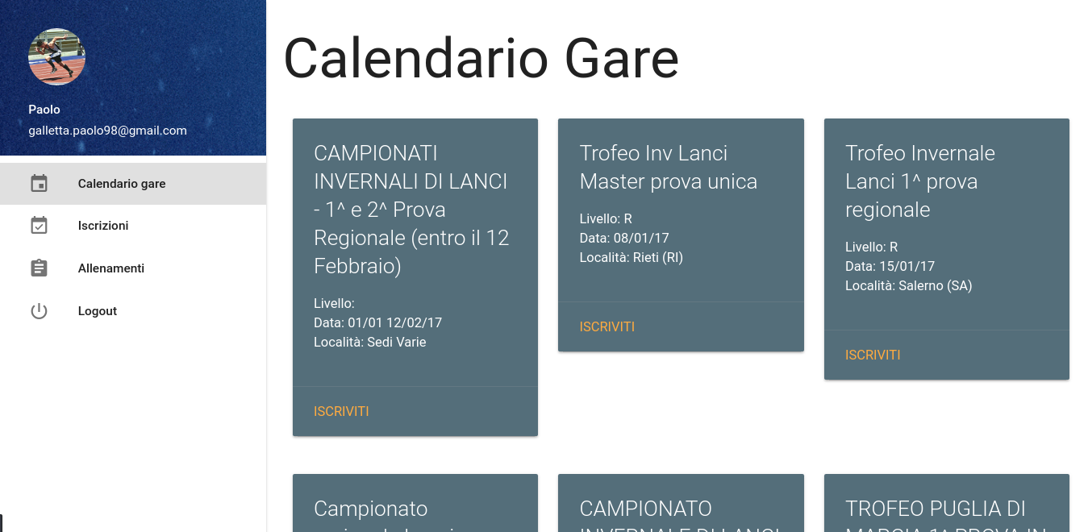
Compatibile con qualsiasi Dispositivo
Athager segue e soddisfa i requisiti delle Progressive Web Applications.
Il sito Web, infatti, si adatta a qualsiasi dispositivo, utilizzando un design “App-like”

Slide 11
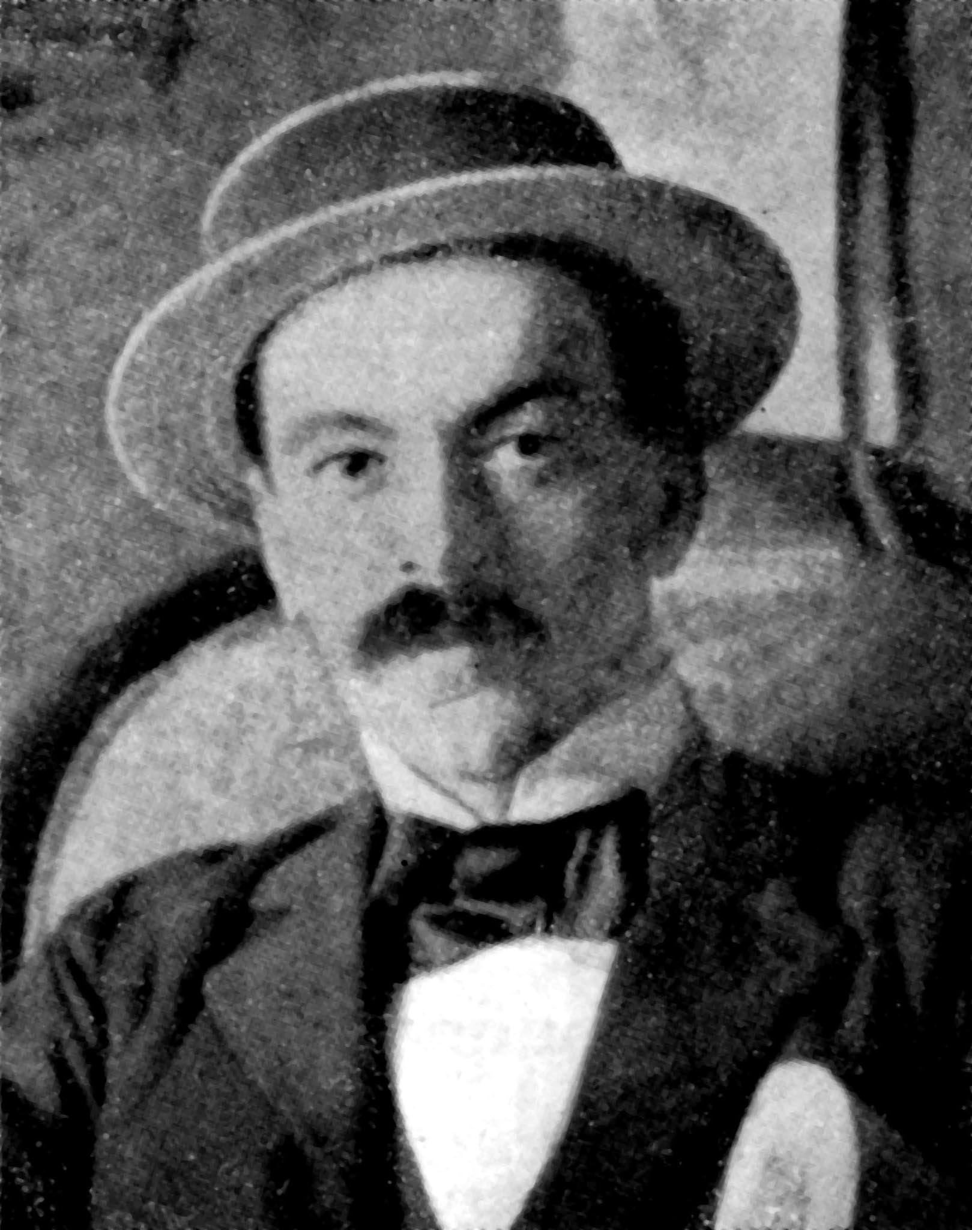
L’occhialuto uomo, invece, inventa gli ordigni fuori del suo corpo e se c’è stata salute e nobiltà
in chi li inventò, quasi sempre manca in chi li usa..

Slide 12
DIMOSTRAZIONE

